Slide 2
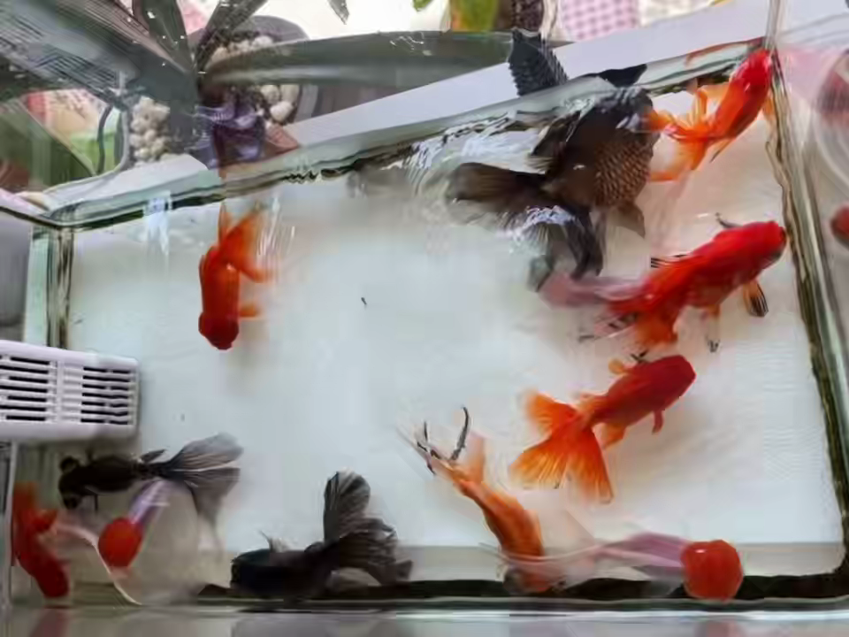

Slide 3
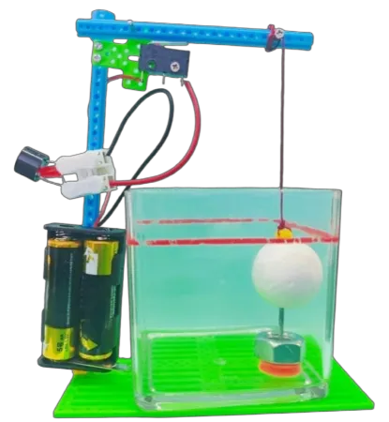
高水位报警器的工作原理
低水位报警器？
水位上升
水位下降
浮球上升
浮球下降
    ？
横杆抬升
横杆下降
刚好到达警戒水位
刚好到达警戒水位
开关闭合
开关闭合
形成通路
形成通路
发出警报
发出警报

Slide 4
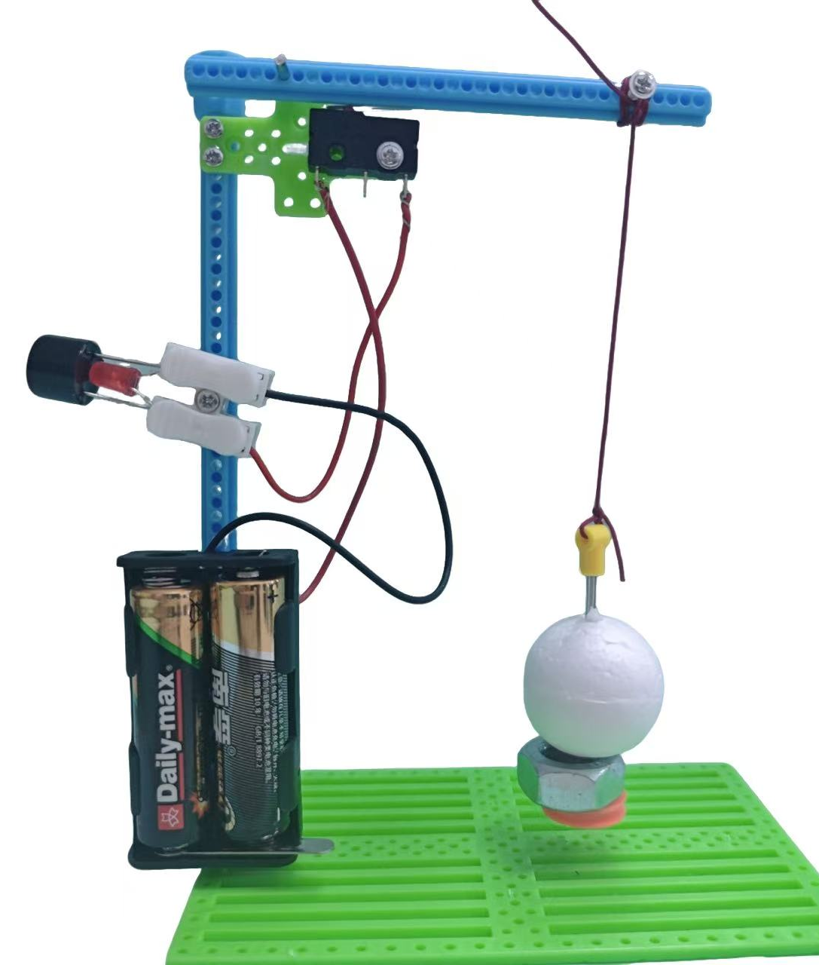
工程笔记2：设计低水位报警器
1.任务目标：将高水位报警器改为低水位报警器。
2.任务要求：利用记号笔在工程笔记2中画出需要改动的元件，以及是如何改动的。

Slide 5
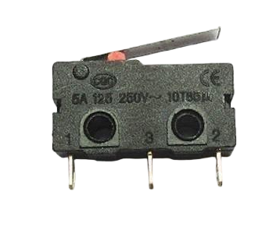
开关的秘密
2
1
3
2
1
3
弹片弹起：开关闭合—形成通路
弹片按下：开关断开—形成断路
弹片弹起：开关断开—形成断路
弹片按下：开关闭合—形成通路

Slide 6
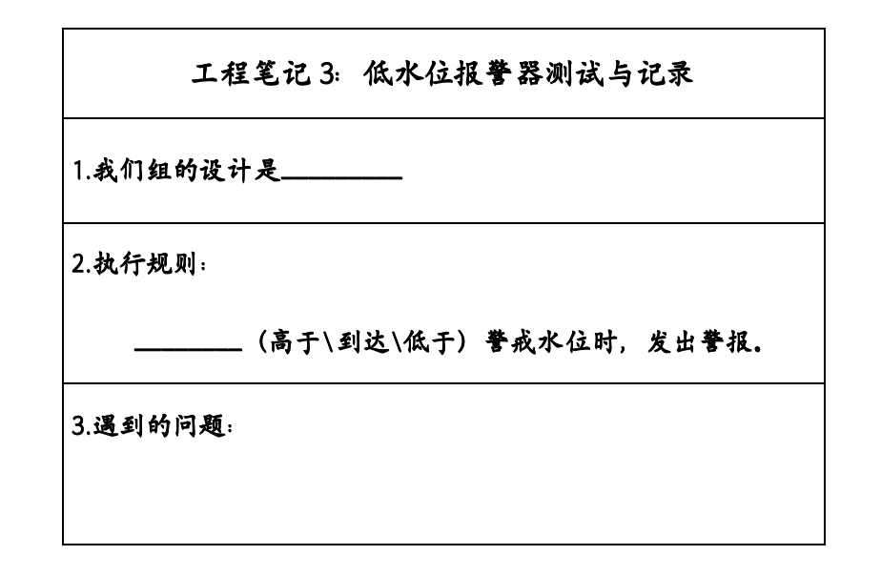
改造低水位报警器，并测试改进。
1.根据设计图，在原有高水位报警器基础上改装。
2.测试，检验效果。
3.记录问题，尝试改进。

Slide 7
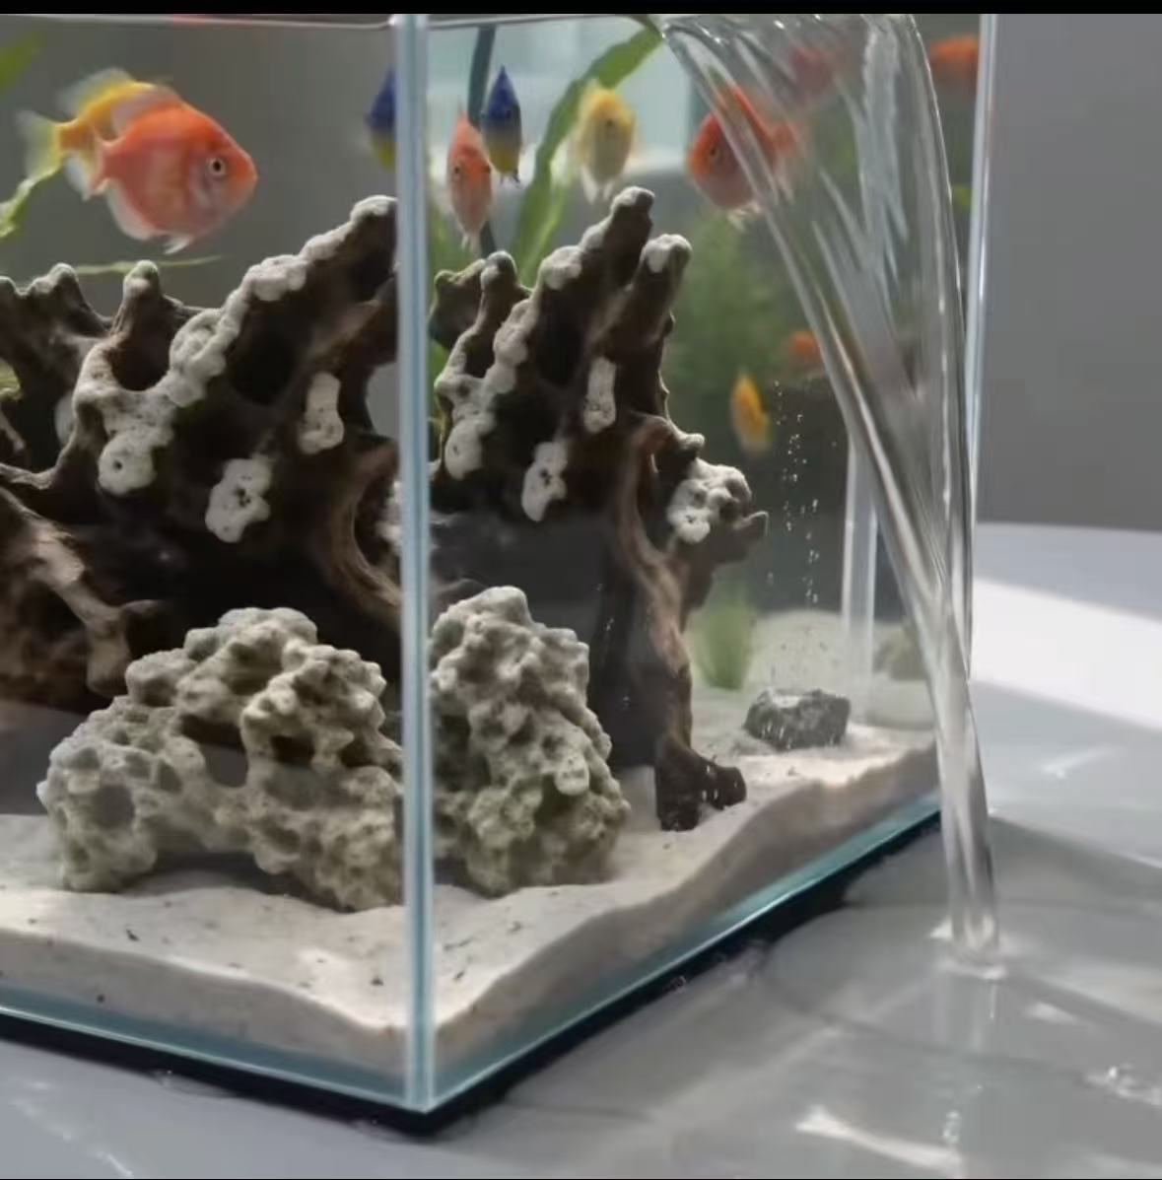
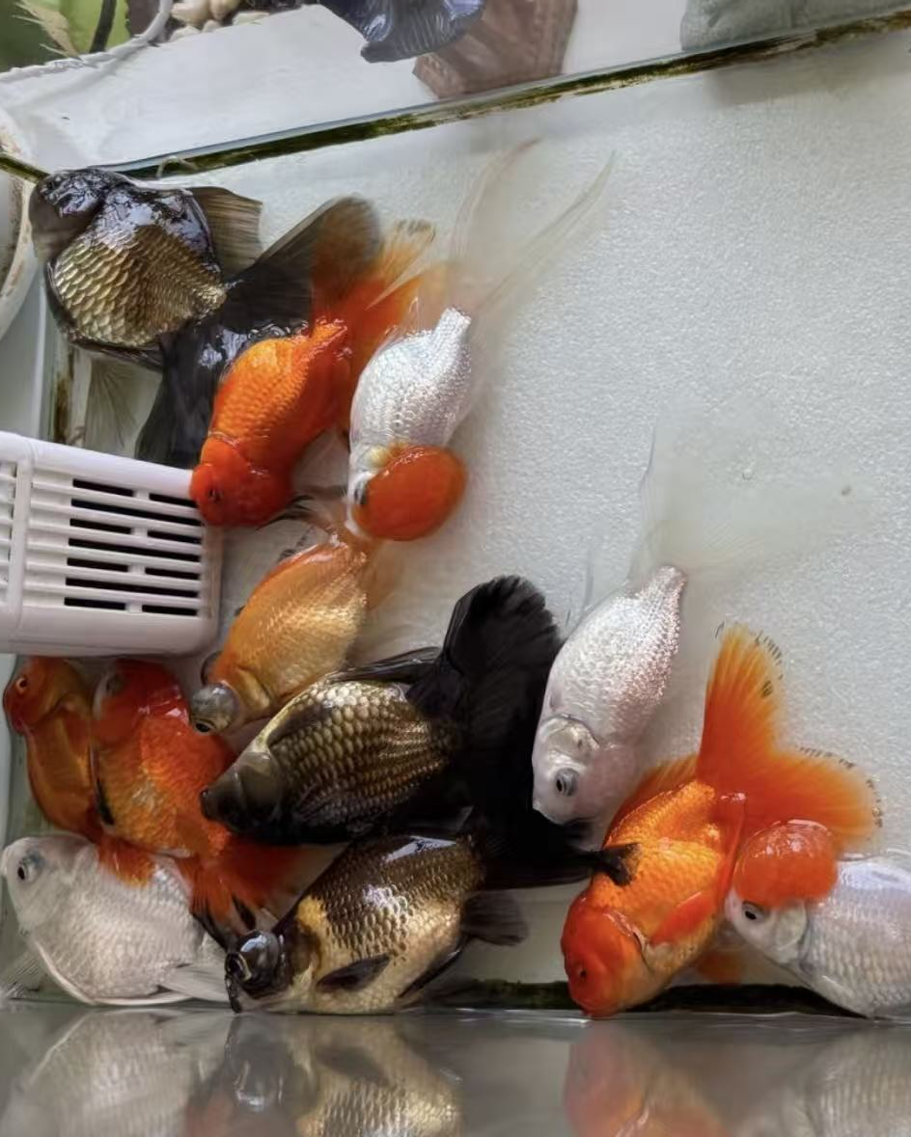
如何才能实现双水位监控呢？

Slide 8
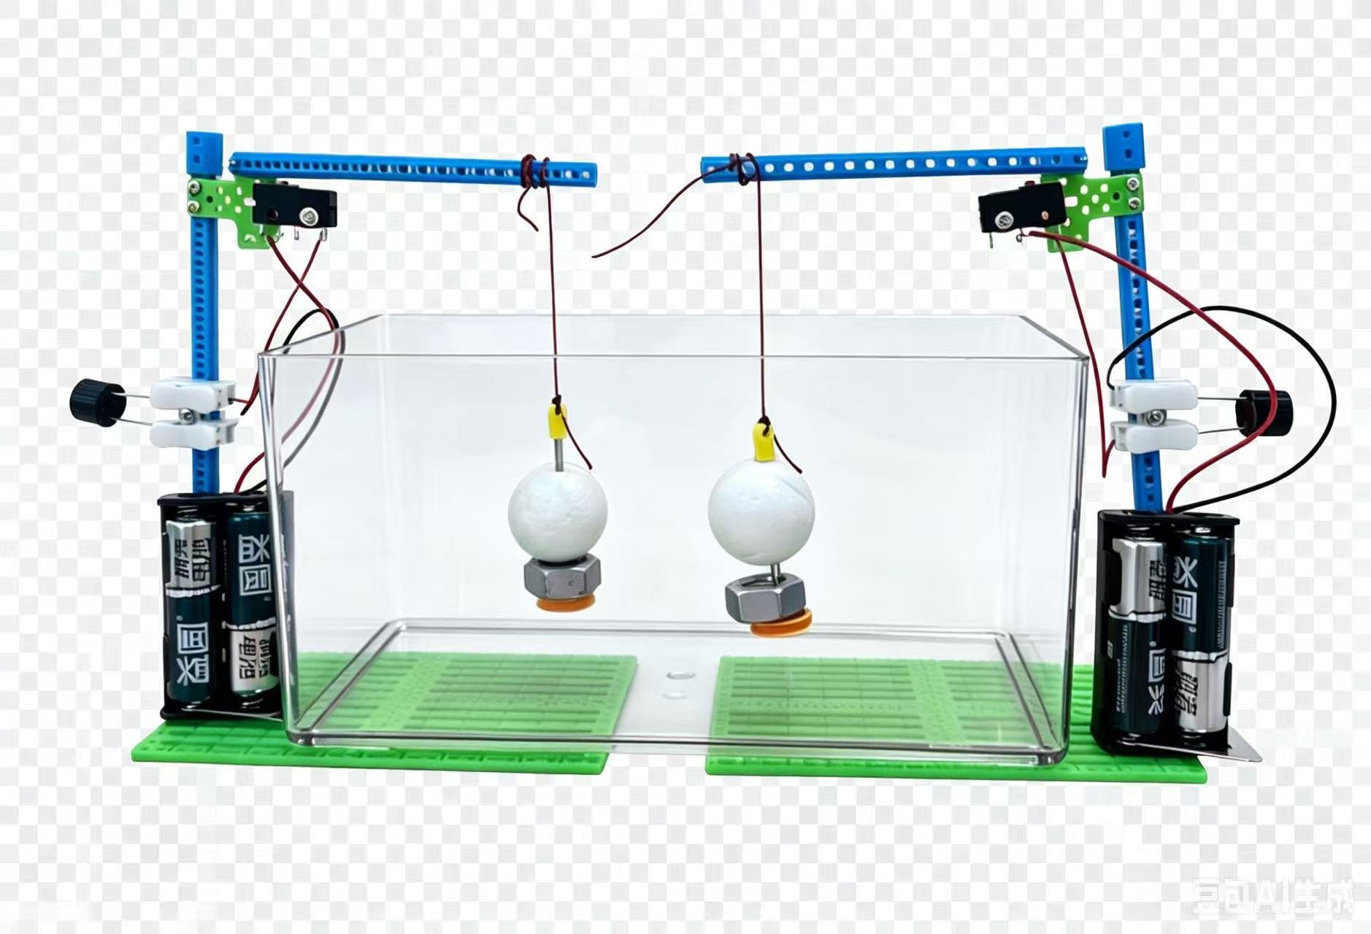
加一加：实现双水位监控
1.共同搭建：组际合作，将两套装置分别放入同一水槽内。
2.明确分工：一组负责高水位监测，一组负责低水位监测。
3.联合测试：观察两套装置是否各司其职、功能互补。

Slide 9
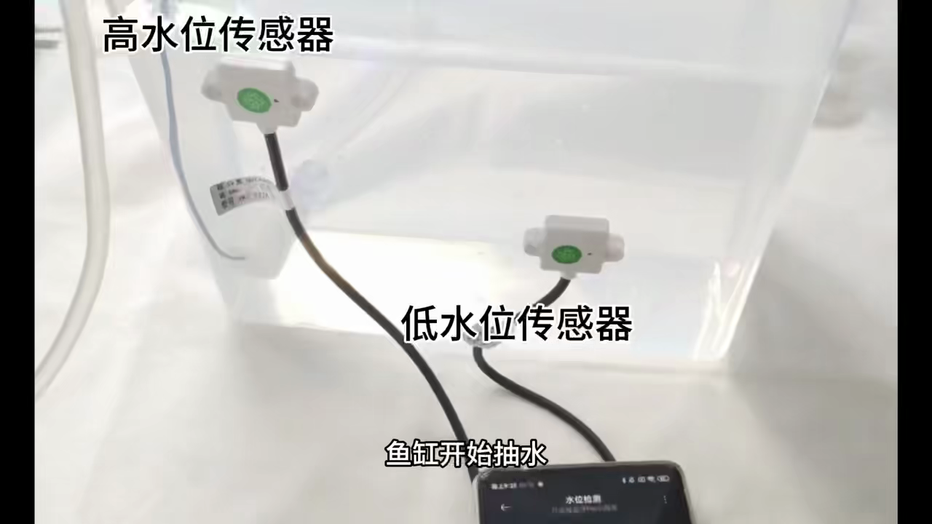
鱼缸双水位自动化监控测试

Slide 10
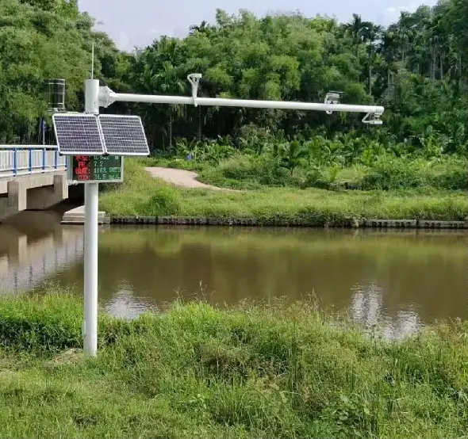
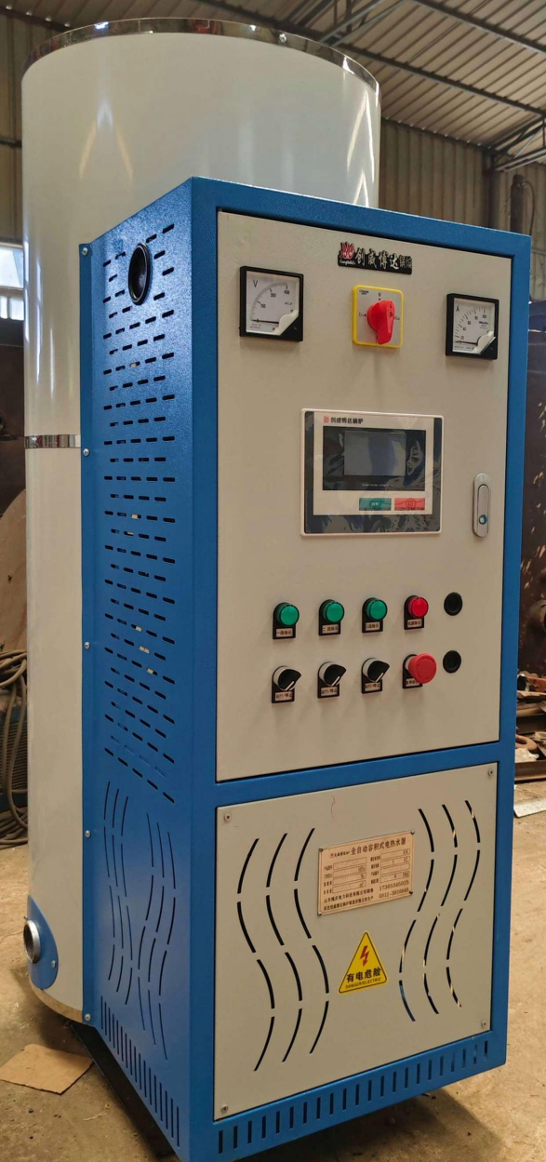
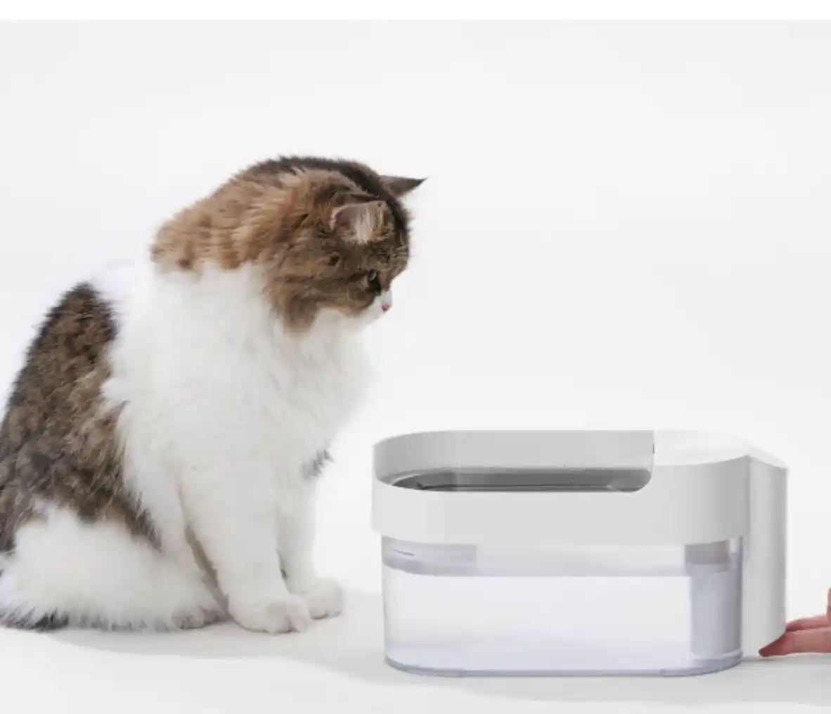
拓展应用
河道太阳能防汛水位监测站
（超声波+声光报警）
锅炉水位报警器
（电极探针 + 工业报警仪表）
宠物饮水机
（声光报警 + 自动停泵）

Slide 11
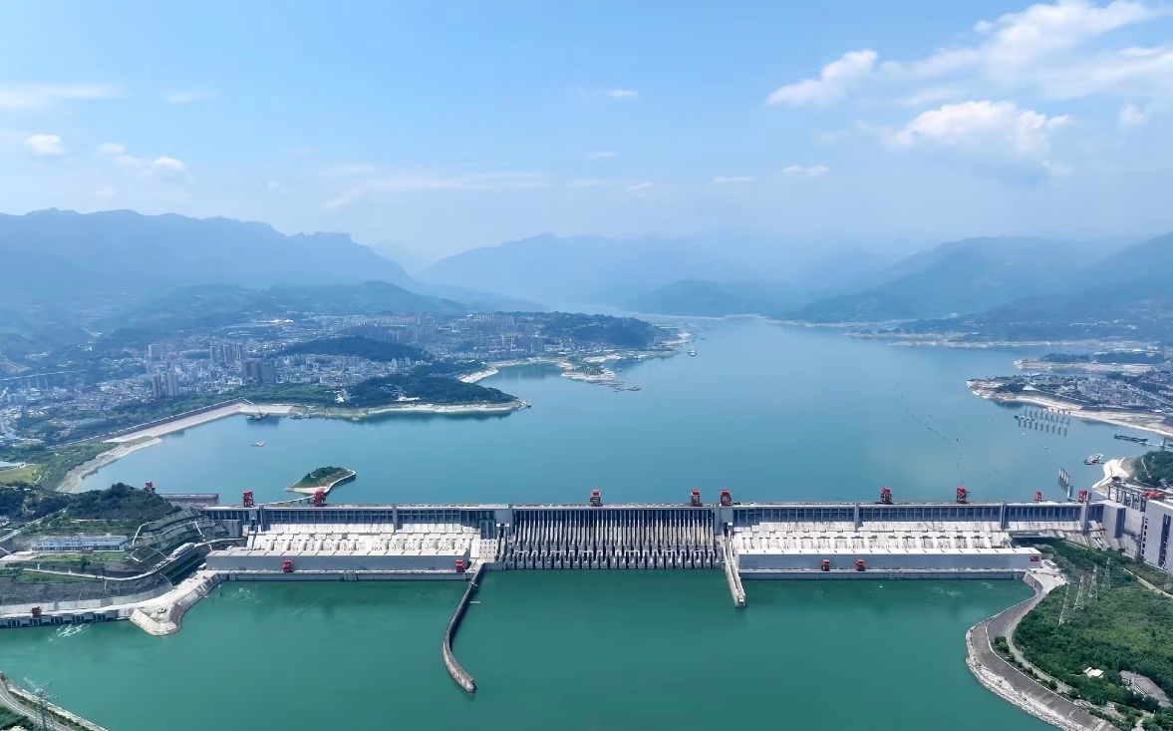
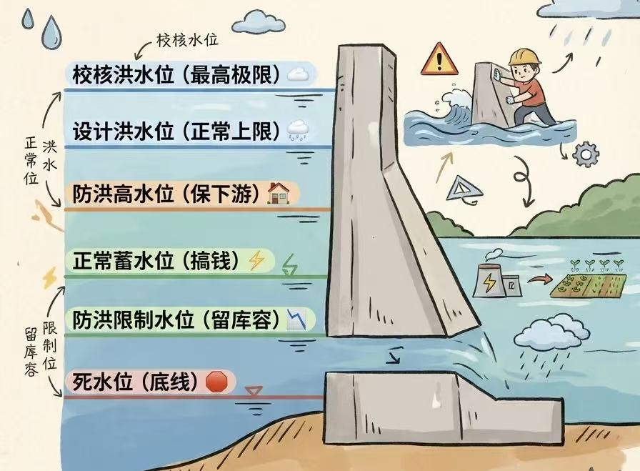
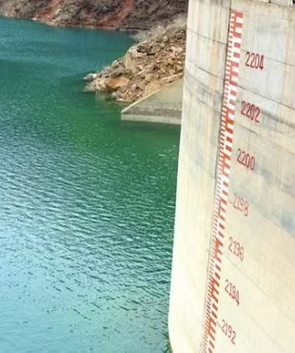
课后实践：
自主查阅、了解水库多级水位的相关知识，并设计一个多级水位报警器。

